Slide 1
Good Morning
My dear
Students

Slide 2
শিক্ষক পরিচিতি
মোঃ খায়রুল ইসলাম
সহকারি শিক্ষক
৫৯নং ধর্মজইন সরকারি প্রাথমিক বিদ্যালয়,
বিরল, দিনাজপুর।
মোবাইলঃ ০১৭১৭-৮৮৮৬০১
E-Mail: mkikbd77@gmail.com

Slide 3
পাঠ পরিচিতি
শ্রেণি- প্রাক প্রাথমিক
বিষয়: ইংরেজী
সময়ঃ ৪0মিঃ
তারিখঃ০৩/০৩/২০২১ইং

Slide 4
ইংরেজী বর্ণমালার শিক্ষা
আ
A
2
B
ক
খ
অ
২
1

Slide 5
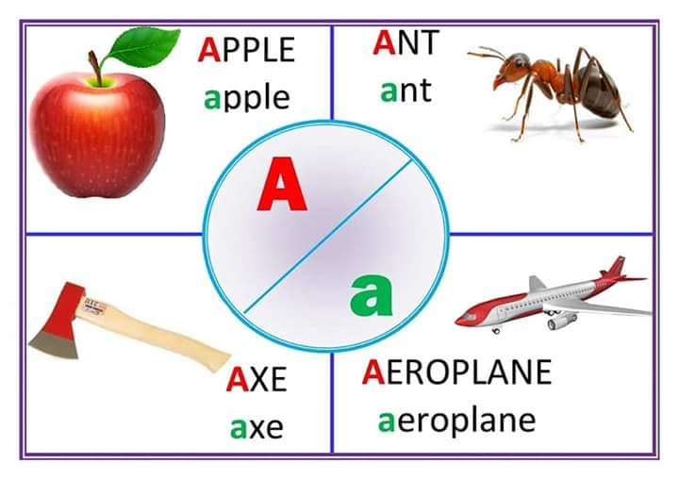
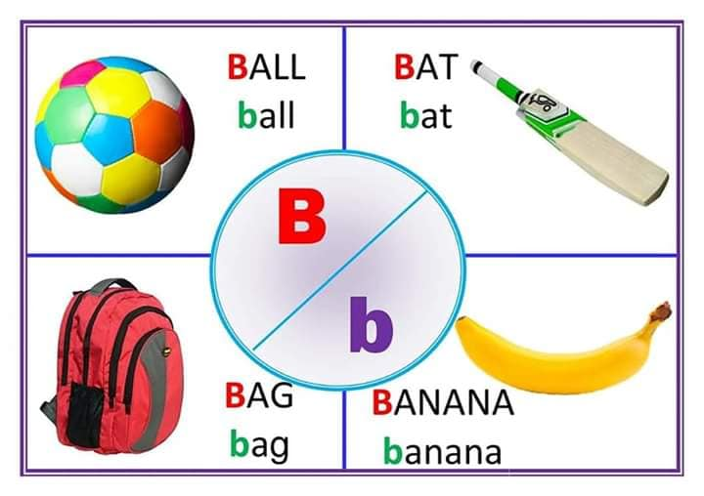

Slide 6
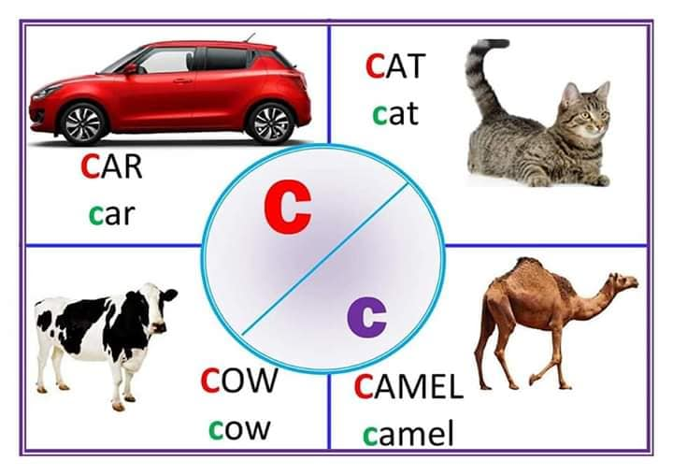

Slide 7
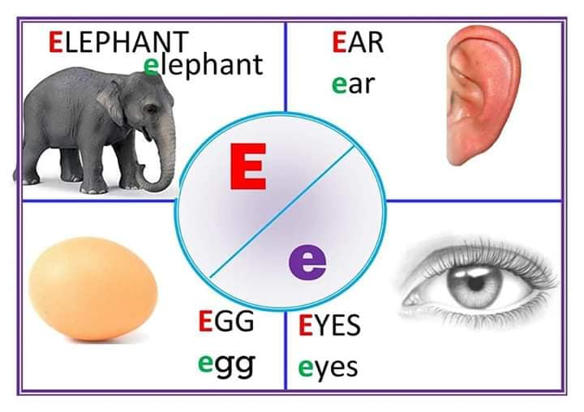

Slide 8
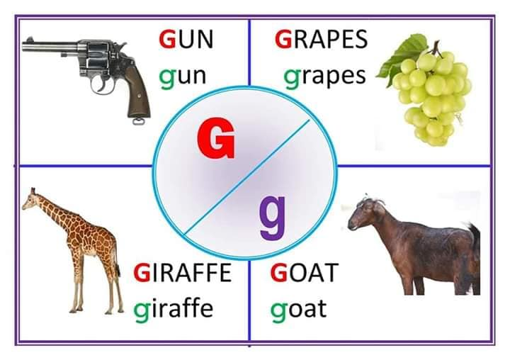
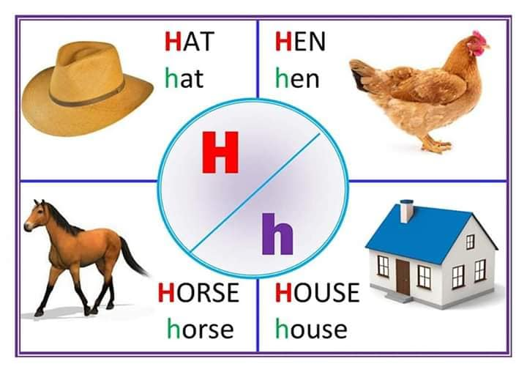

Slide 9
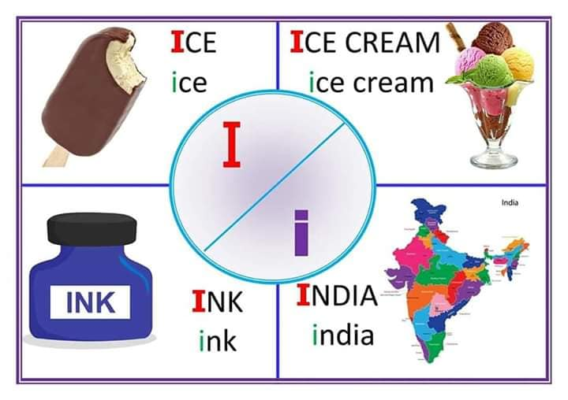
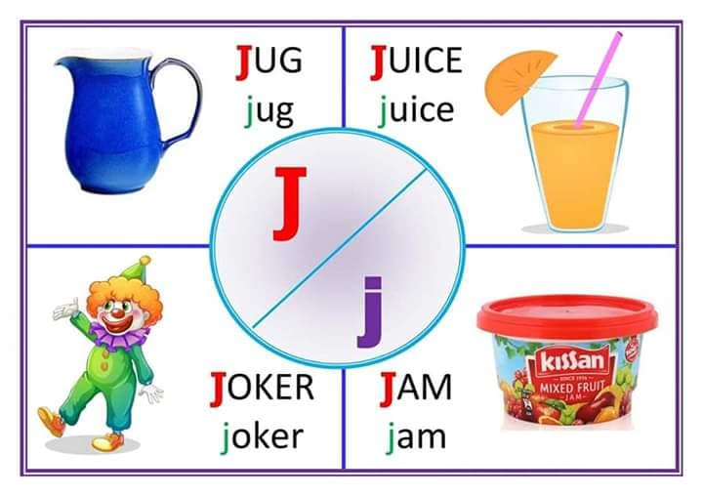

Slide 10
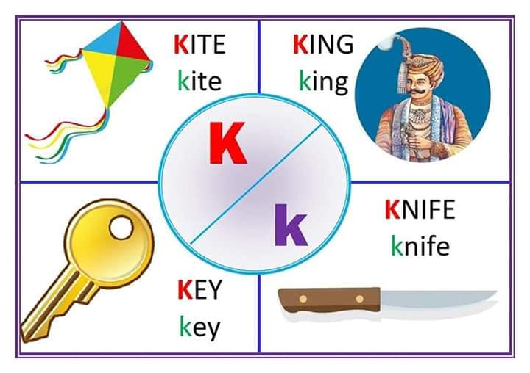
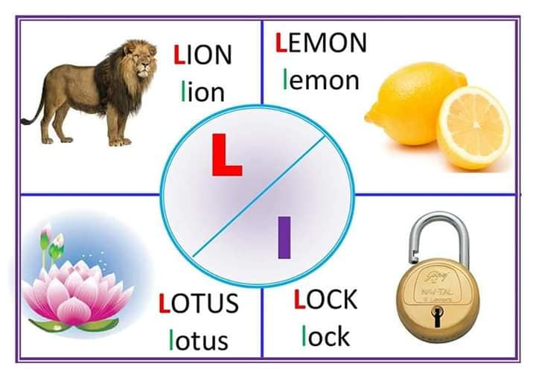

Slide 11
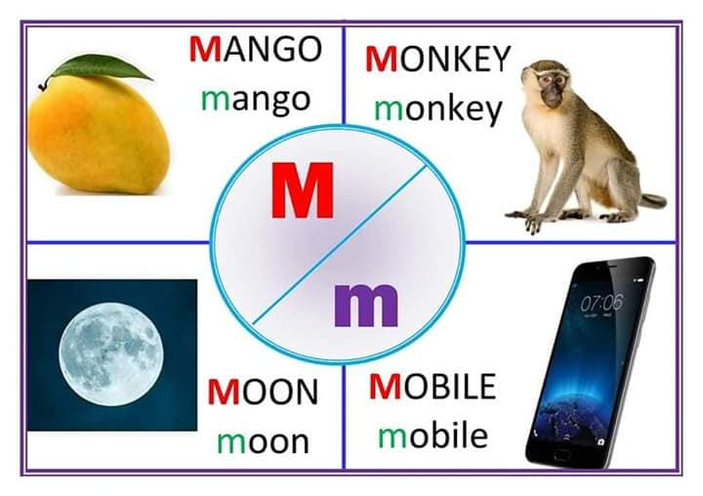

Slide 12
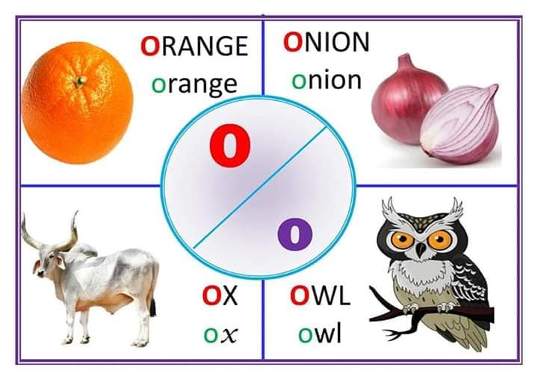
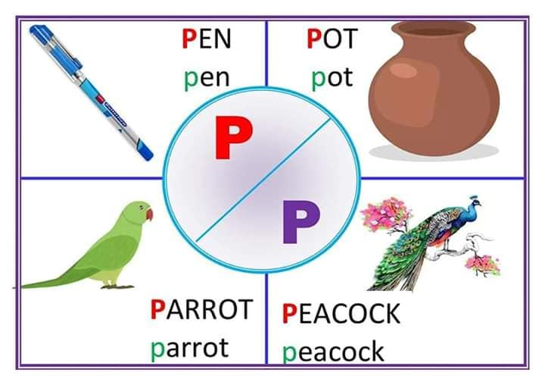

Slide 13
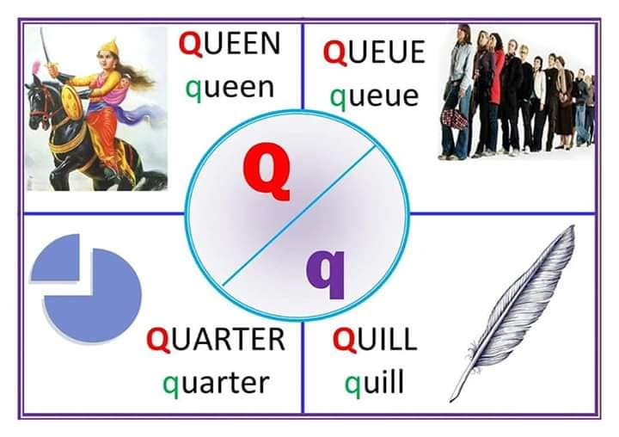

Slide 14
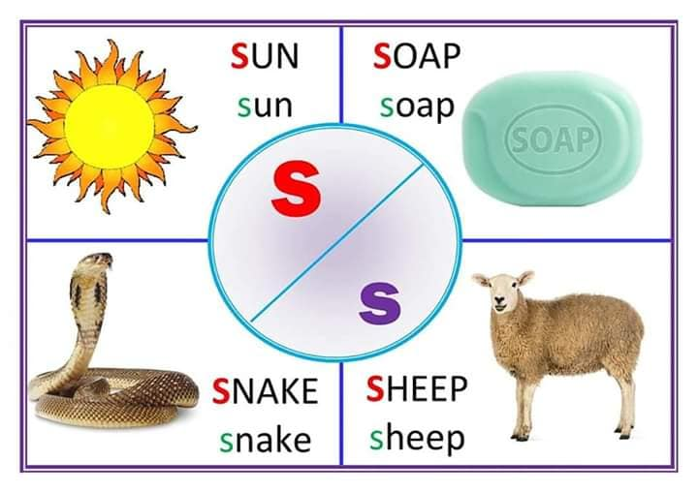
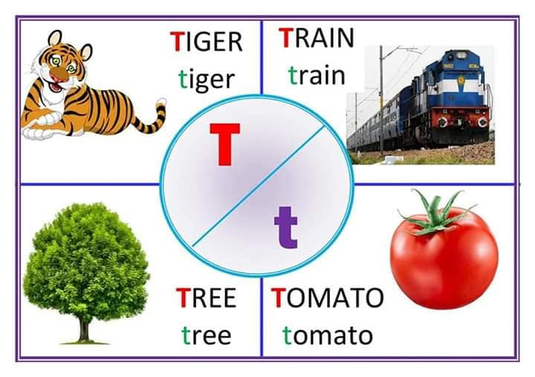

Slide 15
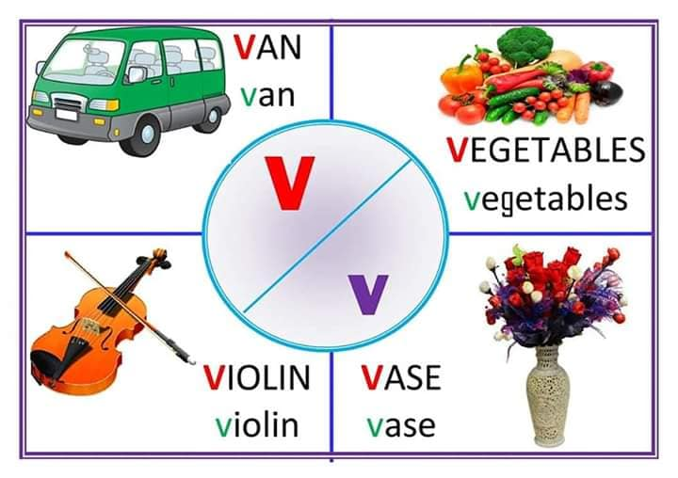

Slide 16
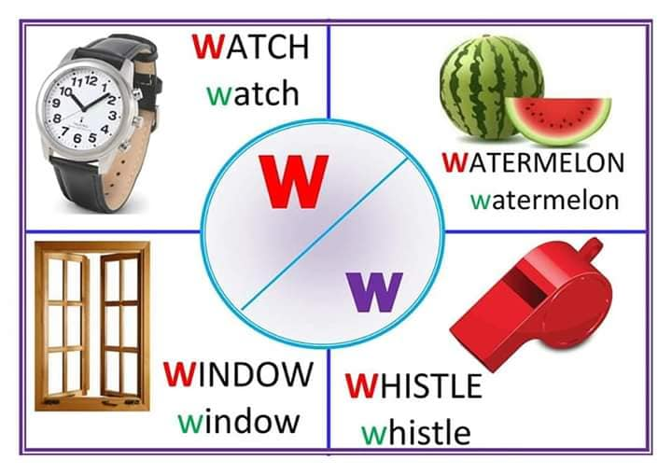
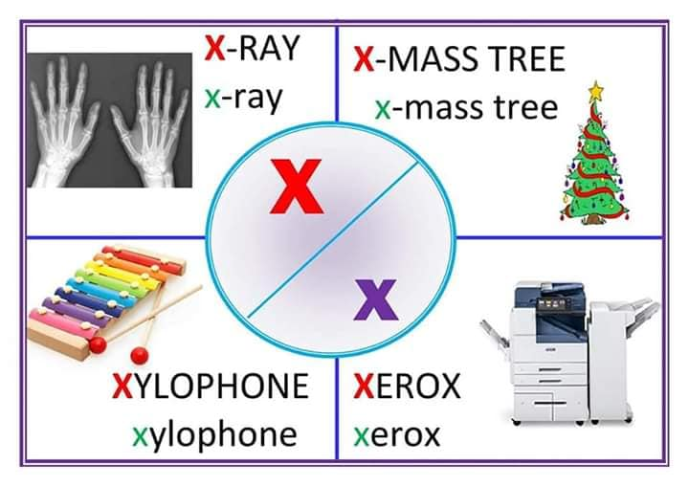

Slide 17
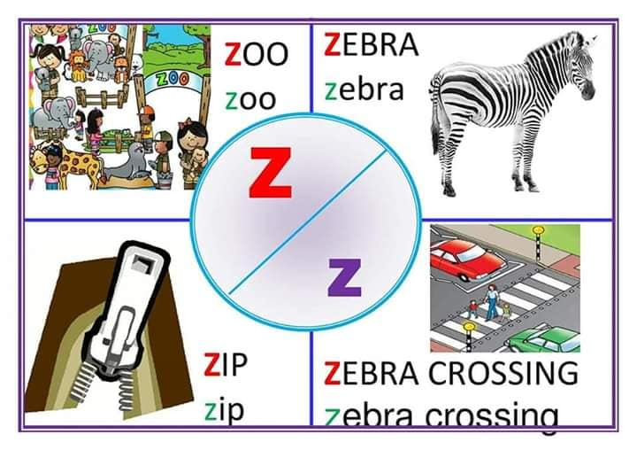

Slide 18
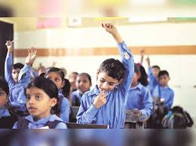

Slide 19
Thank you
so much
everybody.
K
END
Bye Bye

